Slide 1
手把手教你学单片机
--51单片机C语言开发
金沙滩工作室
http://www.kingst.org
作者：宋雪松

Slide 2
第十五课：
实时时钟DS1302

Slide 3
BCD码的概念
BCD码(Binary-Coded Decimal)即二-十进制代码
0 ~ 9 : 0b0000 ~ 0b1001
主要应用：时间、日期、年月在单片机系统中的存储、显示等。

Slide 4
SPI时序的初步认识
SPI ：Serial Peripheral Interface 是一种高速的、全双工、同步通信总线。
应用：单片机和EEPROM、实时时钟、数字信号处理器
SSEL：片选，也写做SCS，从设备片选使能信号。
SCLK：时钟，也写作SCK，由主机产生，和SCL类似
MOSI：主机输出从机输入，Master Output/Slave Input，主机给从机发送指令或者数据的通道。
MISO：主机输入从机输出，Master Input/Slave Output，主机读取从机的状态或者数据的通道

Slide 5
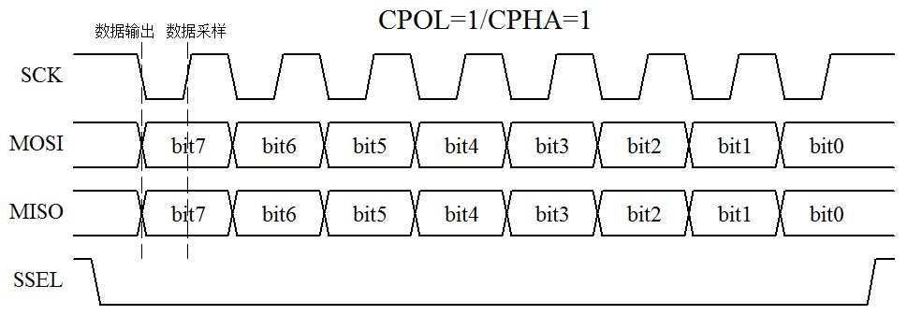
SPI的四种模式
CPOL：Clock Polarity，即时钟极性。空闲状态为高电平，则CPOL=1，空闲状态为低电平，则CPOL=0。
CPHA：Clock Phase，即时钟相位。CPHA=1表示数据的输出是在一个时钟周期的第一个沿。CPHA=0表示数据的采样是在一个时钟周期的第一个沿。

Slide 6
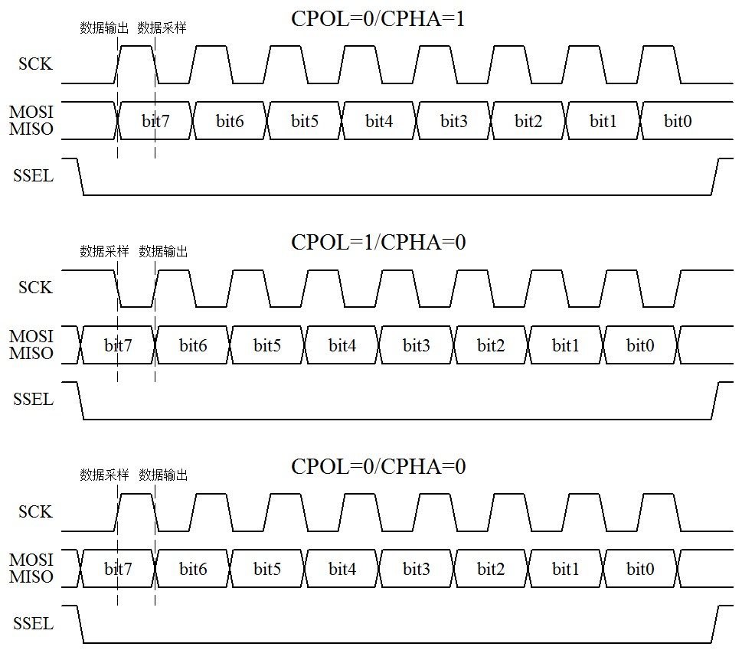

Slide 7
实时时钟芯片DS1302
1、DS1302是一个实时时钟芯片，可以提供秒、分、小时、日期、月、年等信息，并且还有软件自动调整的能力，可以通过配置AM/PM来决定采用24小时格式还是12小时格式。
2、拥有31字节数据存储RAM。
3、串行I/O通信方式，相对并行来说比较节省IO口的使用。
4、DS1302的工作电压比较宽，在2.0～5.5V的范围内都可以正常工作。
5、DS1302这种时钟芯片功耗一般都很低，它在工作电压2.0V的时候，工作电流小于300nA。
6、DS1302共有8个引脚，有两种封装形式，一种是DIP-8封装，芯片宽度（不含引脚）是300mil，一种是SOP-8封装，有两种宽度，一种是150mil，一种是208mil。
7、当供电电压是5V的时候，兼容标准的TTL电平标准，这里的意思是，可以完美的和单片机进行通信。
8、由于DS1302是DS1202的升级版本，所以所有的功能都兼容DS1202。此外DS1302有两个电源输入，一个是主电源，另外一个是备用电源，比如可以用电池或者大电容，这样做是为了在系统掉电的情况下，我们的时钟还会继续走。

Slide 8
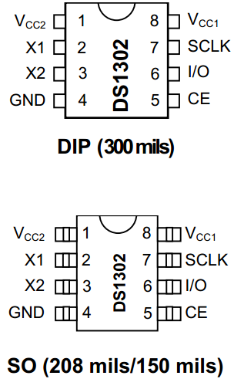
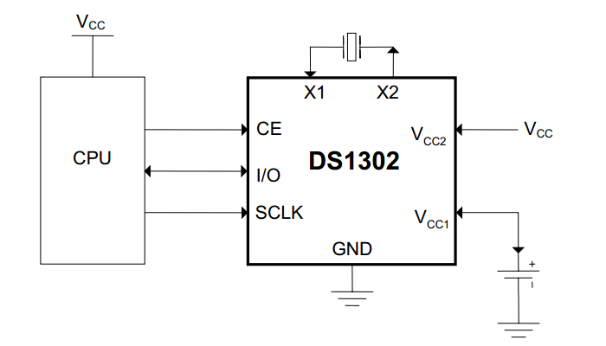
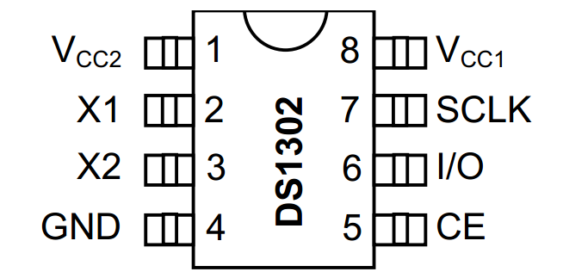
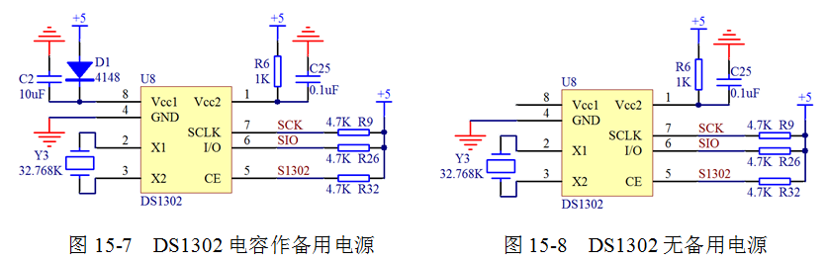
DS1302实时时钟芯片

Slide 9
DS1302实时时钟芯片
引脚编号 | 引脚名称 | 引脚功能
1 | Vcc2 | 主电源引脚，当Vcc2比Vcc1高0.2V以上时，DS1302由Vcc2供电，当Vcc2低于Vcc1时，由Vcc1供电。
2 | X1 | 这两个引脚需要接一个32.768K的晶振，给DS1302提供一个基准。特别注意，要求这个晶振的引脚负载电容必须是6pF，而不是要加6pF的电容。如果使用有源晶振的话，接到X1上即可，X2悬空。
3 | X2
4 | GND | 接地。
5 | CE | DS1302的使能输入引脚。当读写DS1302的时候，这个引脚必须是高电平，DS1302这个引脚内部有一个40k的下拉电阻。
6 | I/O | 这个引脚是一个双向通信引脚，读写数据都是通过这个引脚完成。DS1302这个引脚的内部含有一个40k的下拉电阻。
7 | SCLK | 输入引脚。SCLK是用来作为通信的时钟信号。DS1302这个引脚的内部含有一个40k的下拉电阻。
8 | Vcc1 | 备用电源引脚。

Slide 10
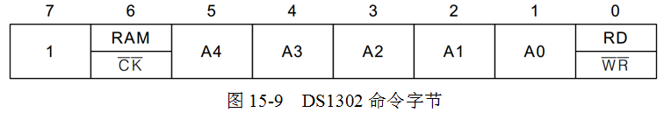
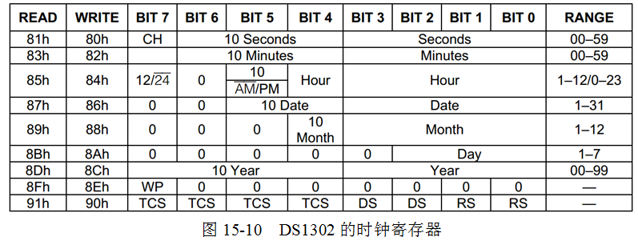
DS1302寄存器介绍

Slide 11
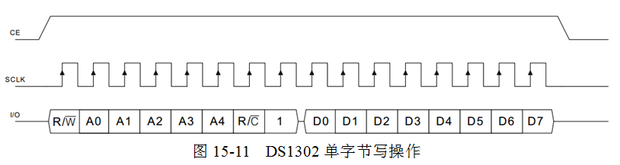
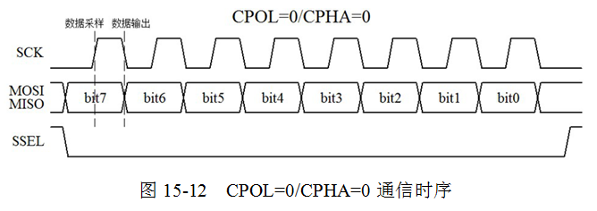
DS1302单字节写操作时序

Slide 12
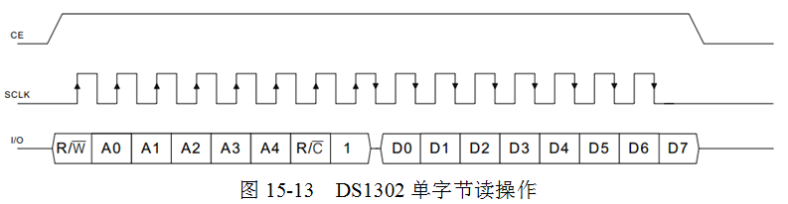
DS1302单字节读操作时序

Slide 13
DS1302的读写实验
1、将2013年10月8号星期二12点30分00秒写到DS1302内部，并且随后以1秒的精度将时间显示到1602液晶上。
2、DS1302的Burst模式。

Slide 14
结构体数据类型
struct 结构体名
{
类型1 变量名1;
类型2 变量名2;
……
类型n 变量名n;
} 结构体变量名1, 结构体变量名2, ... 结构体变量名n;
struct 结构体名
{
类型1 变量名1；
类型2 变量名2；
……
类型n 变量名n；
};
struct 结构体名 结构体变量名1, 结构体变量名2, ... 结构体变量名n;

Slide 15
结构体数据类型
struct sTime { //日期时间结构体定义
unsigned int year; //年
unsigned char mon; //月
unsigned char day; //日
unsigned char hour; //时
unsigned char min; //分
unsigned char sec; //秒
unsigned char week; //星期
};
struct sTime bufTime;
结构体成员赋值： bufTime.year = 0x2013;
bufTime.mon = 0x10;
结构体数组元素成员赋值： struct sTime bufTime[3];
bufTime[0].year = 0x2013;
bufTime[0].mon = 0x10;
结构体指针变量成员访问：struct sTime *pbufTime;
pbufTime->year = 0x2013; 或者是
(*pbufTime).year = 0x2013; (不推荐)

Slide 16
共用体(联合体)数据类型
union 共用体名
{
数据类型1 成员名1；
数据类型2 成员名2；
……
数据类型n 成员名n；
};
uinon 共用体名 共用体变量;
union
{
unsigned int value;
struct
{
unsigned char first;
unsigned char second;
} half;
} number;

Slide 17
枚举数据类型
enum 枚举名
{
标识符1[=整型常数],
标识符2[=整型常数],
……
标识符n[=整型常数]
};
enum 枚举名 枚举变量;
1、枚举中每个成员结束符是逗号，而不是分号，最后一个成员可以省略逗号。
2、枚举成员的初始化值可以是负数，但是后边的成员依然依次加1。
3、枚举变量只能取枚举结构中的某个标识符常量，不可以在范围之外。

Slide 18
电子钟实例
1、把DS1302的底层操作封装为一个DS1302.c文件，对上层应用提供基本的实时时间的操作接口，这个文件也是我们的又一个功能模块了，我们的积累也越来越多了。
2、定义一个结构体类型sTime用来封装日期时间的各个元素，又用该结构体定义了一个时间缓冲区变量bufTime来暂存从DS1302读出的时间和设置时间时的设定值。需要注意的是在其它文件中要使用这个结构体变量时，必须首先再声明一次sTime类型；
3、定义一个变量setIndex来控制当前是否处于设置时间的状态，以及设置时间的哪一位，该值为0就表示正常运行，1～12分别代表可以修改日期时间的12个位；
4、由于这节课的程序功能要进行时间调整，用到了1602液晶的光标功能，添加了设置光标的函数，我们要改变哪一位的数字，就在1602对应位置上进行光标闪烁，所以Lcd1602.c在之前文件的基础上添加了两个控制光标的函数；
5、时间的显示、增减、设置移位等上层功能函数都放在main.c中来实现，当按键需要这些函数时则在按键文件中做外部声明，这样做是为了避免一组功能函数分散在不同的文件内而使程序显得凌乱。

Slide 19
作业
1、理解BCD码的原理。
2、理解SPI的通信原理，SPI通信过程的四种模式配置。
3、能够结合教程阅读DS1302的英文数据手册，学会DS1302的读写操作。
4、理解复合数据类型的结构和用法。
5、能够独立完成带按键功能的万年历程序。

Slide 20
如有疑问，请登录http://www.kingst.org交流
谢谢！

